Slide 1

Ce isal ‘Padlet’ ?
Padlet al è une App web di stamp colaboratîf che e permet di creâ, a titul gratuit, une bacheche virtuâl e di condividile cui fruts.

Slide 2

Padlet al è un mûr virtuâl dulà picjâ i post.
Intai post si puedin:
inserî elements multimediâi (test, figure, video, audio, link, …);
interagjî e colaborâ cui fruts;
condividi link, ...
Cheste App on line e je par talian,
la interface e je une vore semplice
e i comants a son intuitîfs.

Slide 3
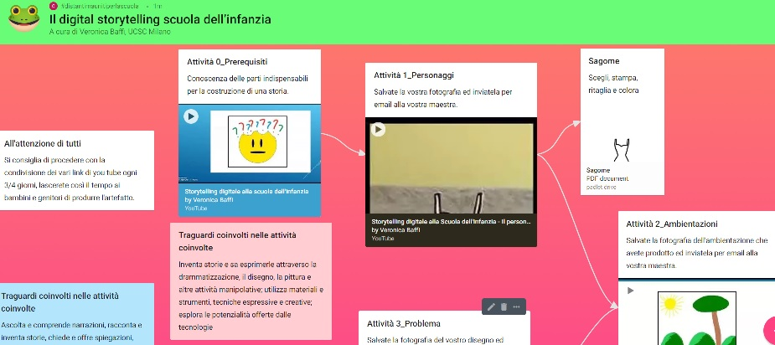
Une robe une vore interessante …
Padlet al permêt di vierzi i link inte bacheche cence rimandâ i fruts a altris pagjinis fûr tal web
Padlet al permet di sielzi il grât di condivision e di decidi se i fruts a puedin:
- nome cjalâ;
- contribuî scrivint o postant i lôr elaborâts;
- modificâ il Padlet come parons.
Padlet al po jessi privât, public o protet da une password.

Slide 4
Parcè doprâ ‘Padlet’ ?
Al pues sei doprât:
- par integrâ la tecnologjie inte didatiche,
-par atuâ la Didatiche Ribaltade (Flipped Classroom),
- pe costruzion colaborative de cognossince,
- par personalizâ i aprendiments,
par ingrumâ lis ideis cu la tecniche dal Brainstorming.

Slide 5
Cuai beneficis pe didatiche?
Padlet al è util:
par presentâ un gnûf argoment,
par realizâ ricercjis,
par documentâ esperiencis,
par tirâ dongje ideis,
par facilitâ la discussion
Le robonone e je che al po jessi doprât cun cualsisei dispositîf: tablet, pc, smartphone e che si po condividi cun mail, link o RQ code

Slide 6
Duncje iscriviti sul sît
https://it.padlet.com/
e prove a creâ il to Padlet
al è pardabon facil.
Il tutorial ti permetarà di vê une vuide par un prin svicinament.

